Slide 1
•Время инвестиций
•Увеличения дохода
С компанией «СнабТорг»
Образец текста
Второй уровень
Третий уровень
Четвертый уровень
Пятый уровень

Slide 2
Наша компания
Компания «СнабТорг» основана как проект привлечения инвестиций и увеличения вложенных инвестиций. Мы работаем с Физ. лицами, ИП, ООО.
Мы занимаемся поставками по Государственным контрактам, поставками по частными обращениями, большого списка товаров по РФ.
Привлечение
Инвесторов
Продажа/Аренда
01
03
Мы продаем товары путем поступления запросов. Продаем или передаем в аренду движимое и недвижимое имущество.
Мы привлекаем инвесторов для увеличения объемов поставок.
Увеличиваем доход инвесторов путем вложенных средств.
Участие в Торгах
Безопасность
02
04
Участие в Торгах по закупу товаров, сырья, скупка движимого и недвижимого имущества по банкротству способом участия в торгах.
Мы даем гарантии и безопасность вложенных инвестиций, путем заключения договора и заверением у нотариуса.

Slide 3
Инвестиции
Мы привлекаем инвестиции, для увеличения оборота средств для выполнения большего объема поставок товаров по Государственным контрактам, закуп и продажа товара по заказу, закупа движимого и недвижимого имущества. Продажи и сдачи в аренду движимого и недвижимого имущества. Что мы Гарантируем:
Безопасность вложенных средств. Мы подписываем договор и заверяем все нотариально. Делается это для безопасности вложенных инвестиций Инвестора. И выполнения обязательств перед Инвестором.
Мы предоставляем ежемесячную отчетность инвестору о проделанной работе где были задействованы инвестиции Инвестора. Мы делаем это для прозрачности нашего сотрудничества.
Для чего инвестировать?
Начнем с того: «Что такое инвестиции?» Инвестиции — это вложения денег для их сохранения и приумножения. Вкладывая Инвестиции в проект Вы не только сохраните свои средства, Вы получите для себя весьма хороший вид увеличения собственных вложений.

Slide 4
Инвестиции
В данном тексте мы покажем как происходит начало взаимодействий наших партнерских отношений, выход на сделку, учет вложения инвестиций, закрытие сделки с Инвестором.
Начало
01
Презентация нашего взаимодействия с инвестором, презентация Финансовой модели, обсуждение договора.
Сделка
02
Согласование договорных обязательств, обсуждение суммы и сроков Инвестирования. Соглашение. Подписание договоров.
Процесс реализации проекта
03
Процесс реализации проекта компании инвестиционными средствами. Предоставление ежемесячной отчетности пользования инвестиционных средств Инвестора, путем подведения итогов месяца.
Закрытие сделки с инвестором
04
Предоставление отчета о пользовании инвестиционных средств за весь период сделки, подписание документов о закрытии сделки. Расчет с Инвестором. Обсуждение возможности следующего инвестиционного периода.

Slide 5
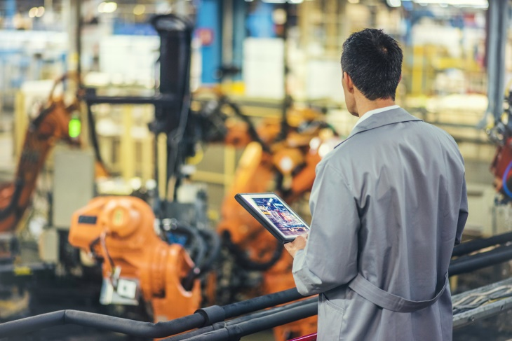
Наши Партнеры
Нашими партнерами выступают ведущие заводы производители товаров, частные производители, поставщики Российской Федерации и СНГ.
Мы предоставляем по вашему запросу только сертифицированные товары разрешенные для использования по законодательству Российской Федерации.

Slide 6
Процесс реализации Инвестиций
Процесс реализации Инвестиций проходит в участии:
• Торги по 44-ФЗ и 223-ФЗ.
• Торги по Недвижимости, земельных участков, транспорта и другого движимого и недвижимого имущества.
• Поставки товара по запросам Заказчиков.
• Аренда или продажа движимого и недвижимого имущества приобретенного путем победы на Торгах.
Ежемесячный отчет
Отчет за весь период
01
Ежемесячный отчет направляется Инвестору, 1 раз в месяц после подведения итогов месячной реализации. По данному отчету инвестор видит как реализуется его инвестиции и как ова составляет его накопительная прибыль.
02
Отчет за весь период предоставляется Инвестору по окончанию срока Договорных отношений. По данному отчету инвестор видит все действия произведенные при помощи инвестируемых Инвестором средств за весь период Договора.

Slide 7
Образец текста
Второй уровень
Третий уровень
Четвертый уровень
Пятый уровень
СПАСИБО

